Slide 1

智慧矿山物联网管理平台建设综合解决方案
xx年xx月xx日

Slide 2

智慧矿山物联网管理平台概述
智慧矿山物联网平台架构及关键技术
智慧矿山物联网平台建设方案及实施步骤
智慧矿山物联网平台建设面临的挑战与解决方案
智慧矿山物联网平台建设效益评估
结论与展望
CATALOGUE
目录

Slide 3
01
智慧矿山物联网管理平台概述

Slide 4
背景与意义
矿山资源开发面临的挑战
矿山环境复杂、生产工艺多样、管理难度大。
物联网技术的发展趋势
利用物联网技术可以提高矿山生产效率、降低成本、保障安全。
建设智慧矿山物联网管理平台的意义
实现矿山生产过程的全面感知、智能化管理和安全监控。

Slide 5
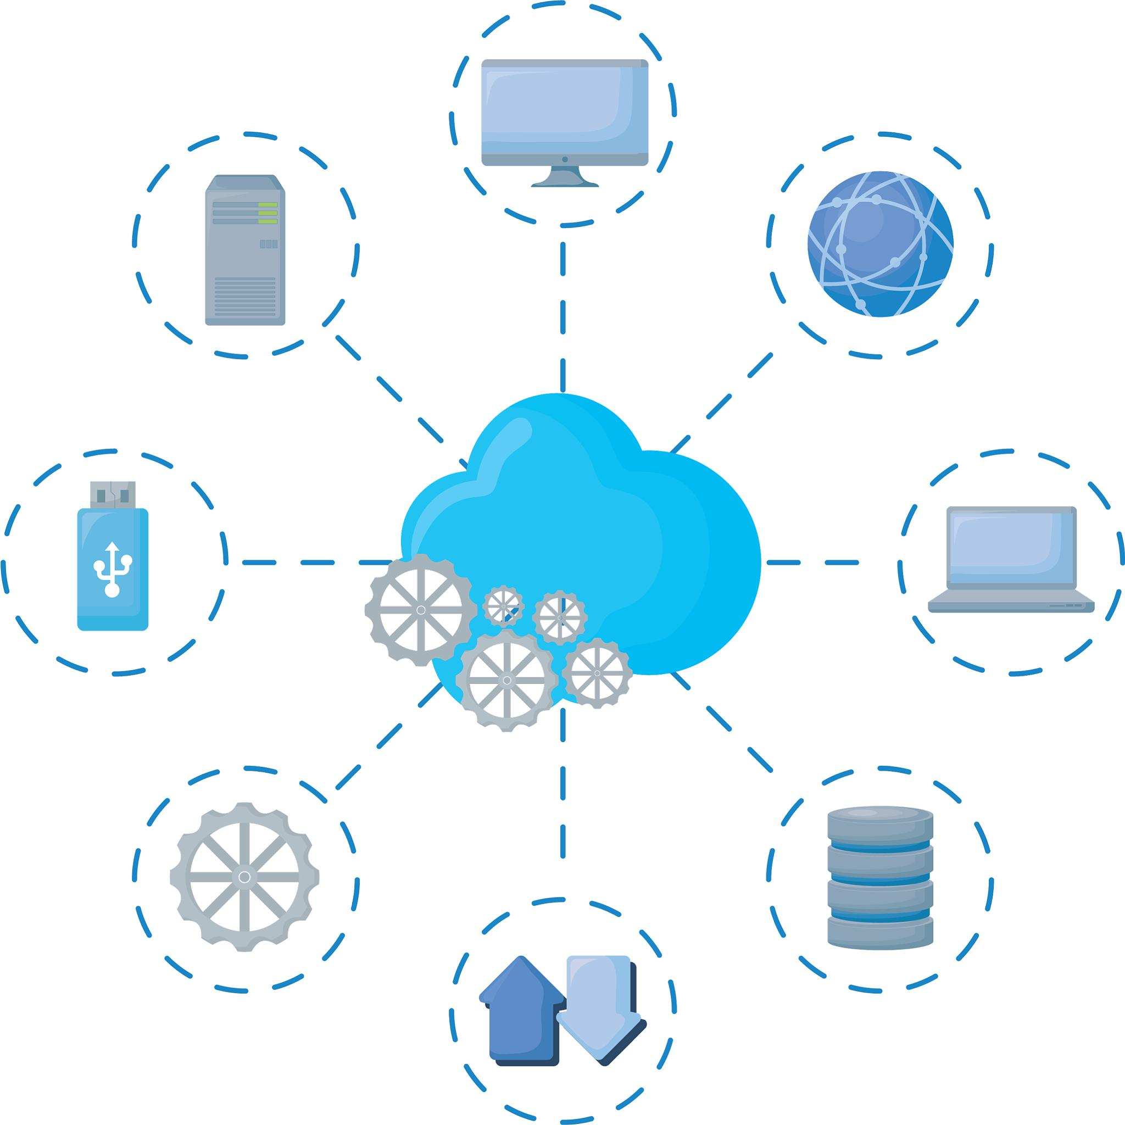
建设目标与任务
建设目标
建立一个全面感知、高度协同、智能管控的矿山物联网管理平台。
建设任务
实现矿山生产过程监控、生产调度管理、设备维护管理、安全监控等功能的智能化。

Slide 6
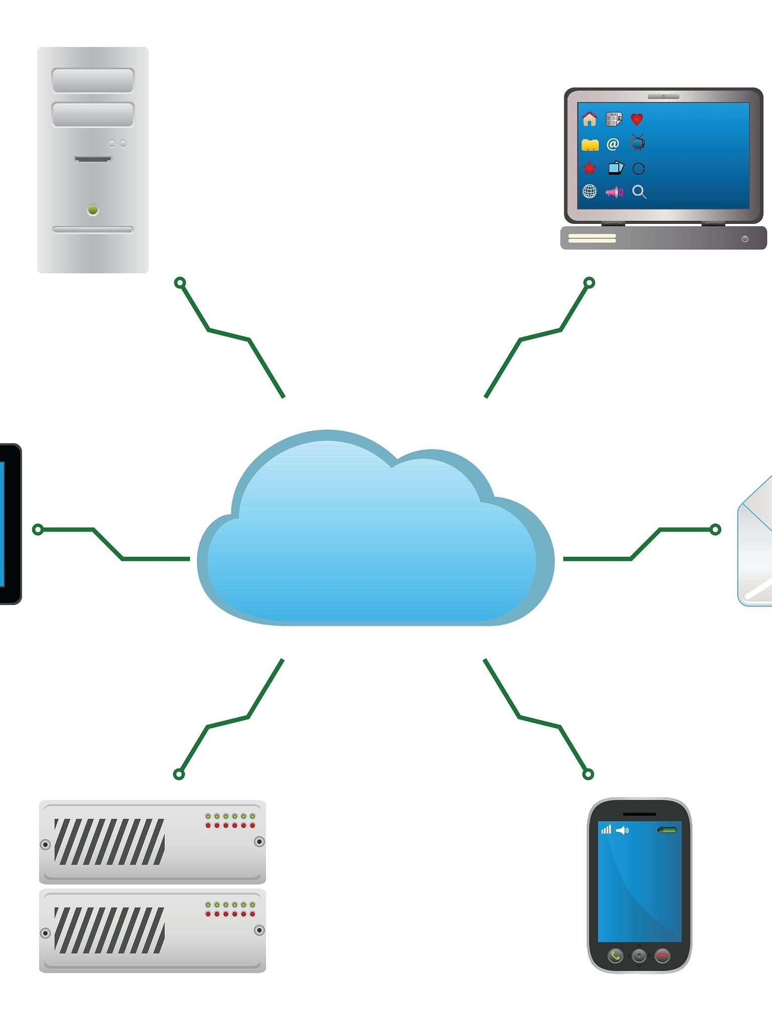
主要建设内容与范围
主要建设内容
建立矿山物联网基础设施、开发智慧矿山物联网管理平台及移动应用。
范围
涉及矿山生产全过程的各个环节，包括采矿、掘进、运输、提升、通风、排水、供电等。

Slide 7
02
智慧矿山物联网平台架构及关键技术

Slide 8
平台架构设计
架构概述
感知层
网络层
平台层
应用层
智慧矿山物联网平台架构由感知层、网络层、平台层和应用层四个层次构成，各层之间相互独立又协同工作，为矿山管理提供全面的智能化解决方案。
通过多种传感器、摄像头等设备实时采集矿山环境、生产过程和设备运行状态等数据，为后续数据处理提供基础数据支撑。
利用无线通信、光纤通信等网络技术，将感知层采集的数据传输至平台层，同时为各类应用提供统一的网络接入接口。
采用分布式架构，将各类数据集中存储和管理，同时通过云计算、大数据等技术对海量数据进行高效处理和分析，为上层应用提供有力支持。
针对矿山生产、安全、管理等方面的需求，开发相应的功能模块，实现各业务领域的智能化管理和监控。

Slide 9
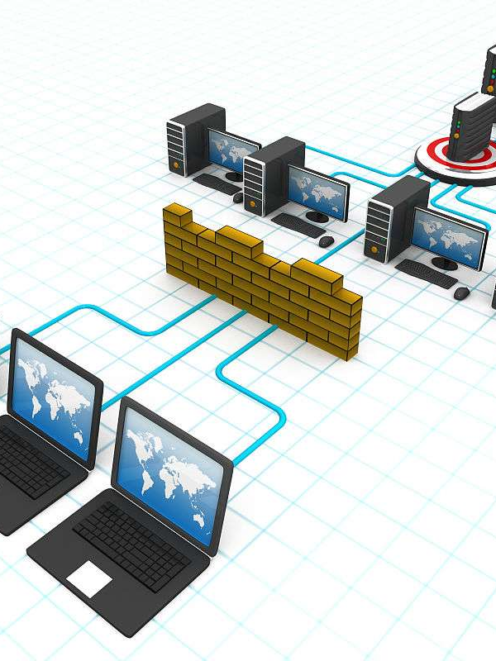
数据采集与传
数据采集
通过多种传感器、摄像头等设备，实时采集矿山环境、生产过程和设备运行状态等数据。
数据传输
利用无线通信、光纤通信等技术，将采集的数据传输至平台层，同时支持各种设备的灵活接入。

Slide 10
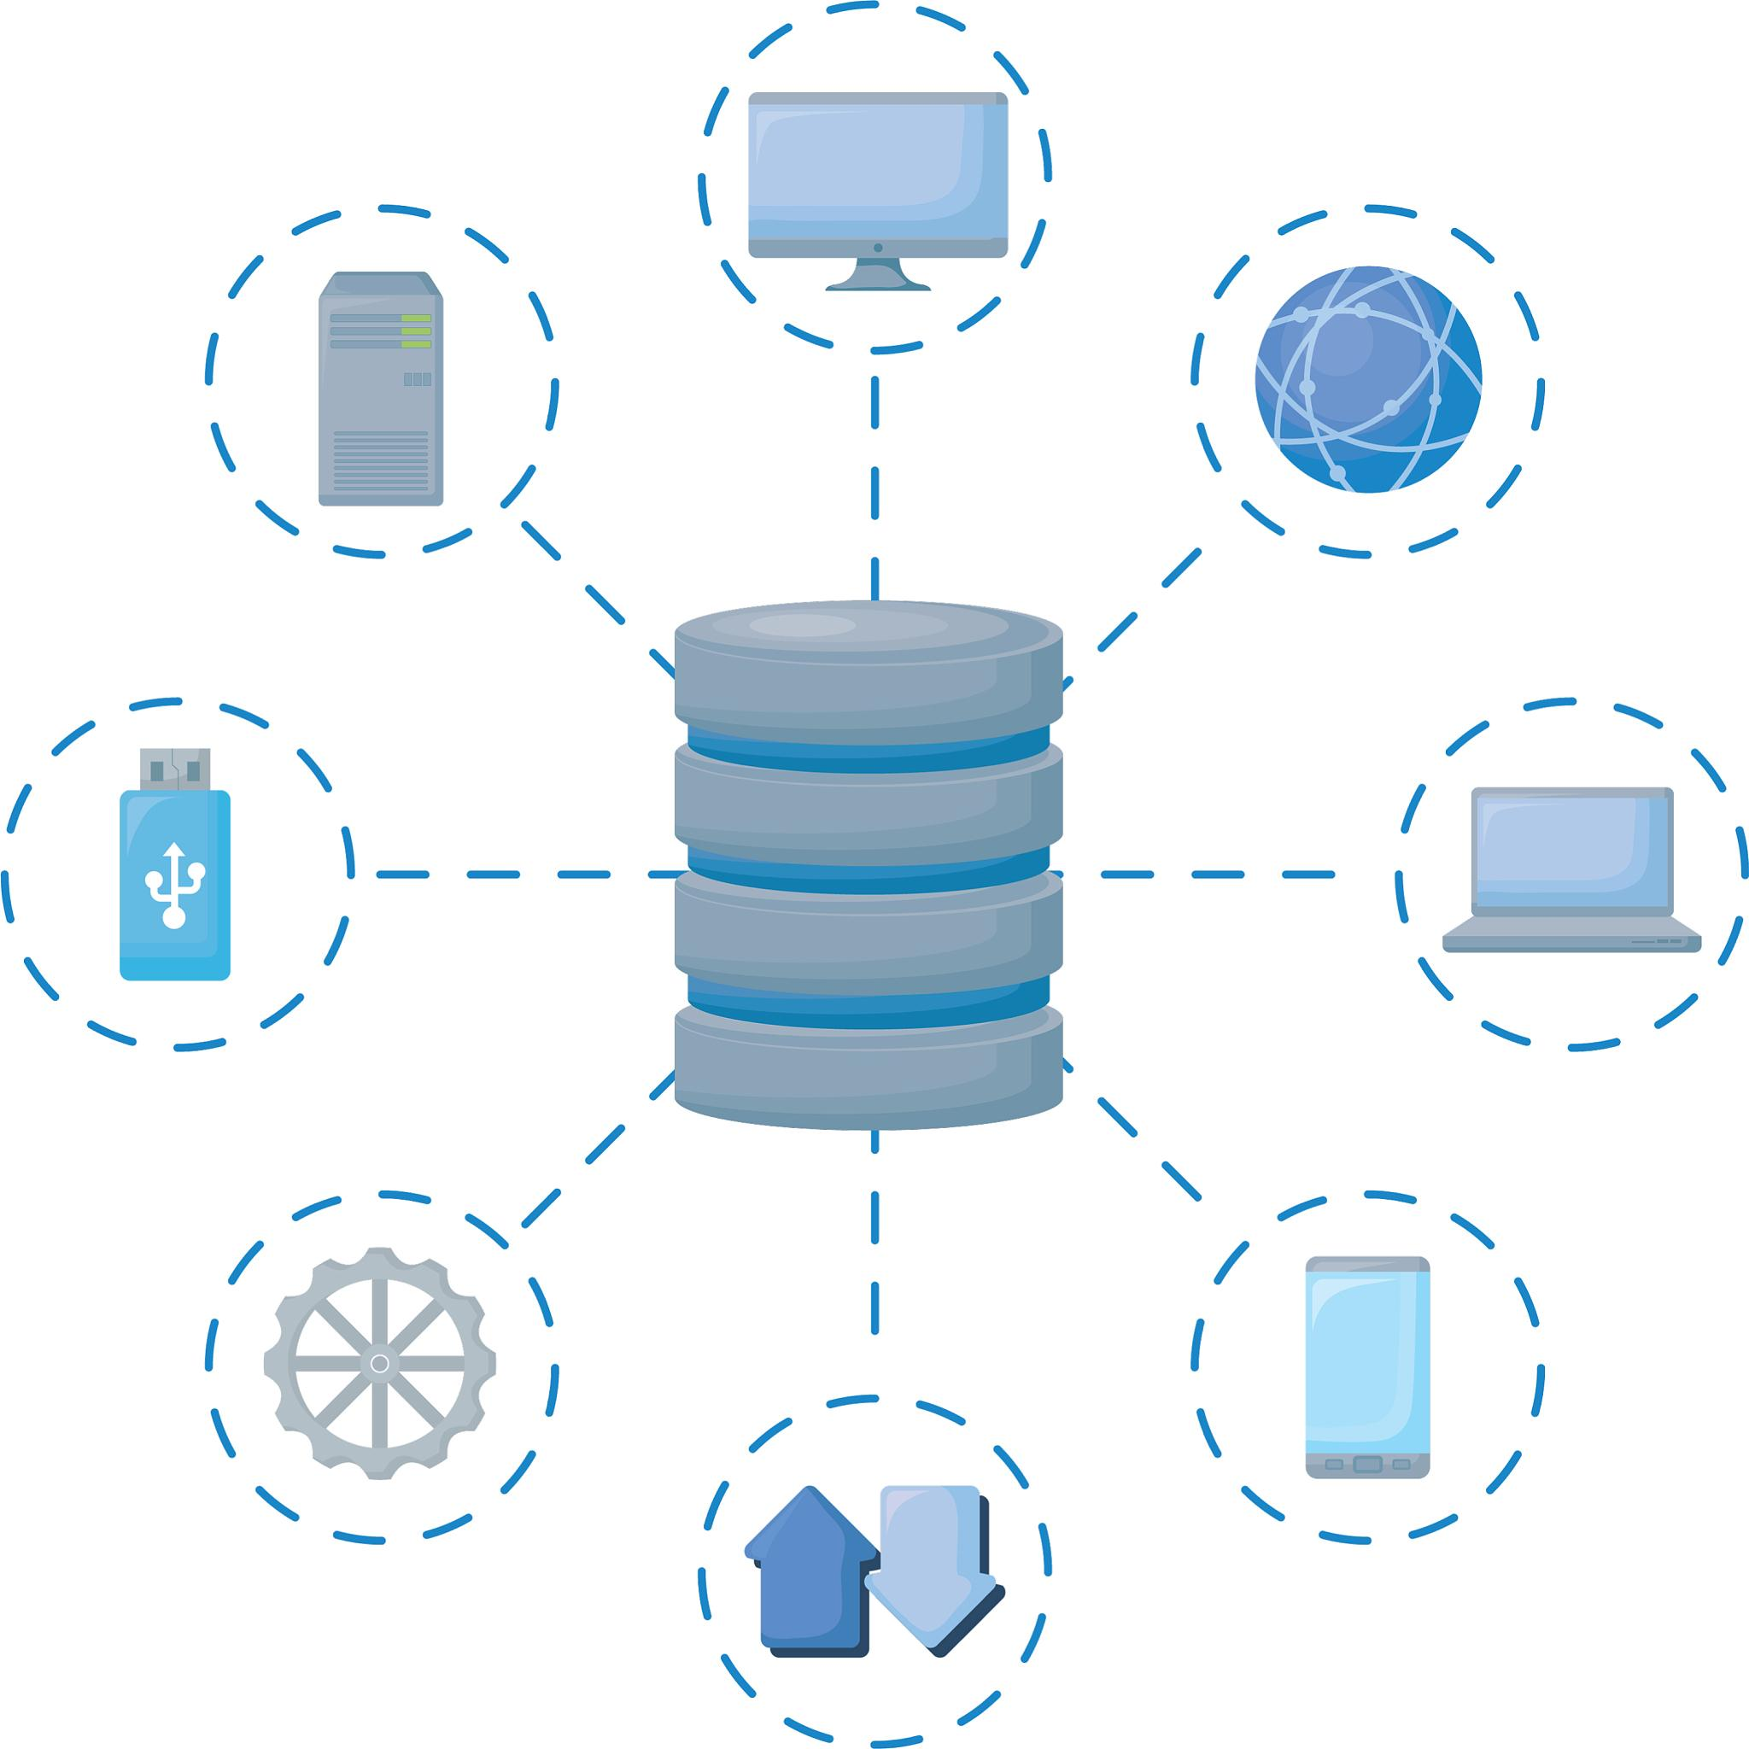
数据存储与管理
数据存储
采用分布式架构，对海量数据进行高效存储和管理，同时保证数据的安全性和可靠性。
数据管理
支持对数据进行备份、恢复、迁移等操作，同时对数据进行加密和权限控制，保证数据的安全性和完整性。

Slide 11
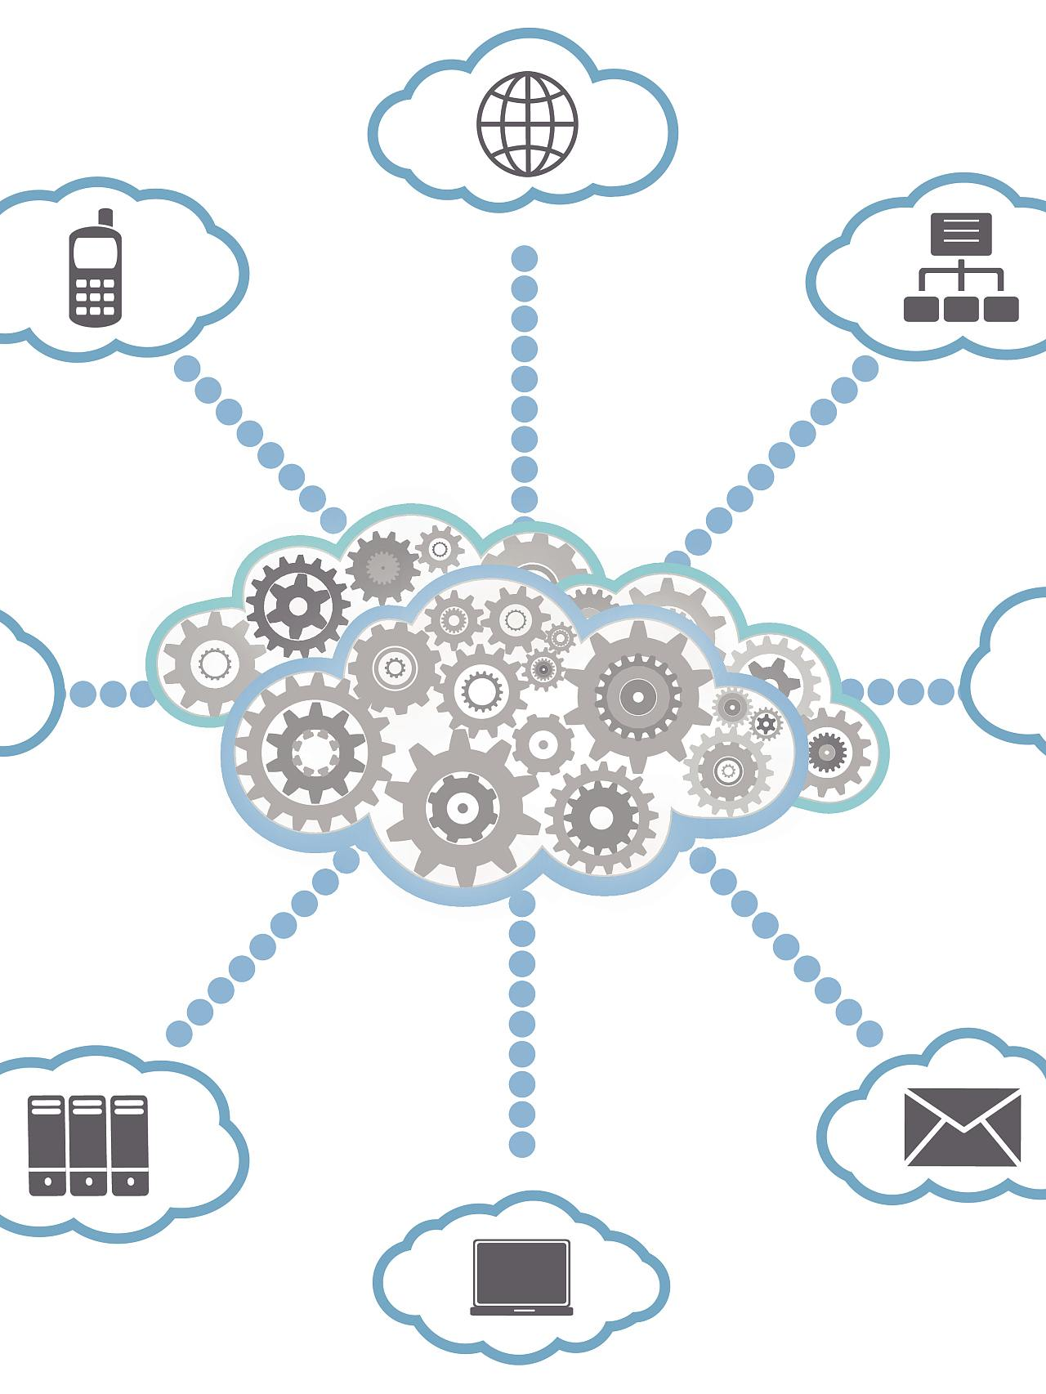
数据分析与挖掘
数据分析
利用大数据技术对海量数据进行实时分析，为矿山管理和决策提供数据支持。
数据挖掘
通过数据挖掘技术，发现数据中隐藏的模式和关联关系，为矿山管理和决策提供更准确的数据支持。

Slide 12
平台应用及功能模块
01
02
03
04
05
应用概述
生产管理模块
安全管理模块
经营管理模块
环境监测模块
智慧矿山物联网平台针对矿山生产、安全、管理等方面的需求，开发了全面的智能化应用模块，实现各业务领域的智能化管理和监控。
通过实时监测矿山生产过程，优化生产计划和调度，提高矿山生产效益和资源利用率。
通过智能化监控和预警，预防矿山事故的发生，提高矿山安全管理水平。
通过智能化财务管理、物资管理和营销管理等手段，提高矿山经营管理水平，降低成本。
通过实时监测矿山环境状况，控制环境污染和保护生态环境，实现绿色矿山建设。

Slide 13
03
智慧矿山物联网平台建设方案及实施步骤

Slide 14
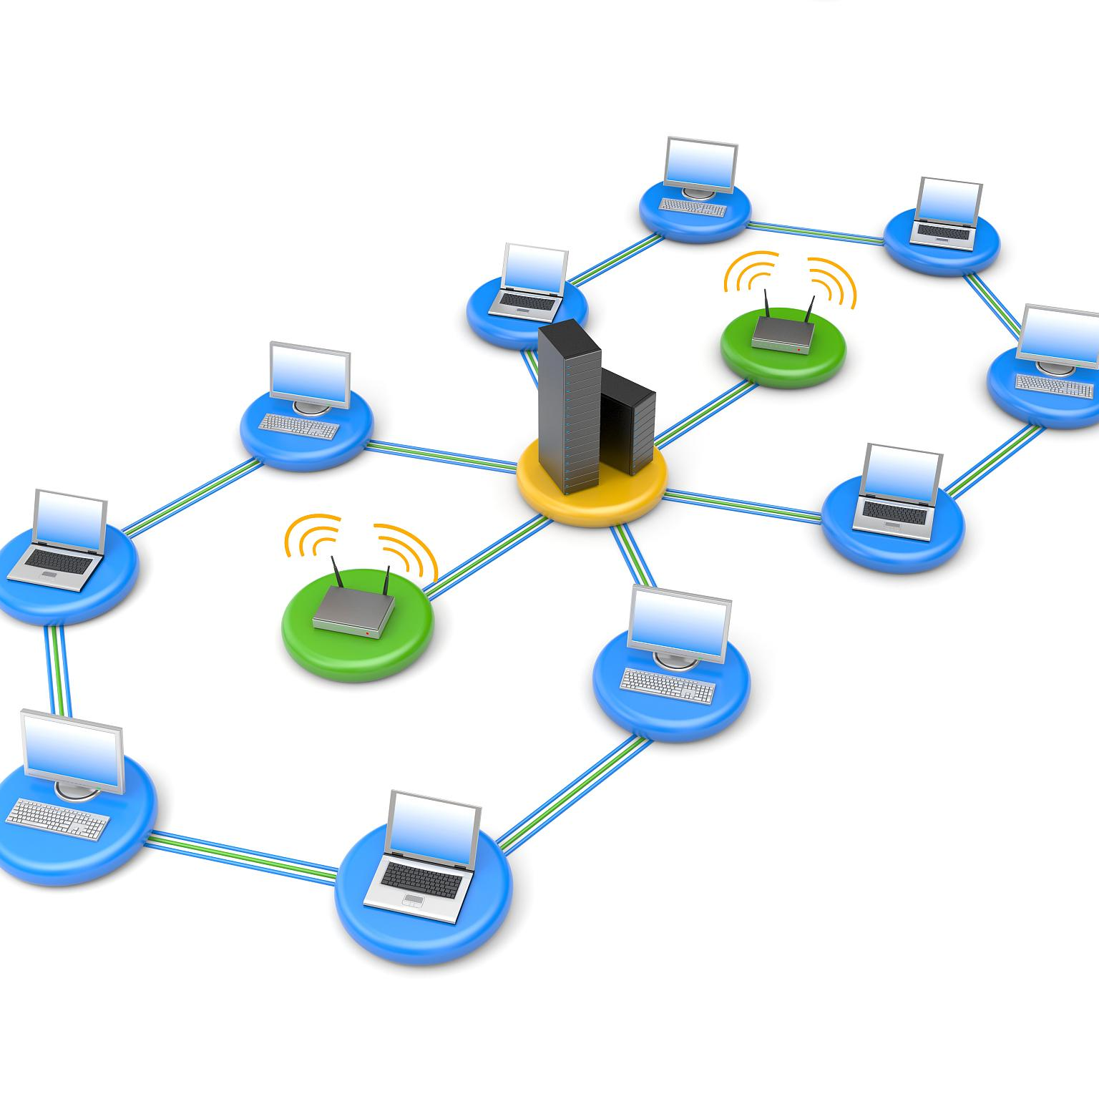
建设方案选择与设计
1
需求分析
深入了解矿山企业的实际需求，结合行业发展趋势，为平台建设提供明确的方向和目标。
技术选型
2
根据需求分析结果，选择合适的技术架构、硬件设备和软件平台，确保平台的可扩展性、可靠性和易用性。
设计方案
3
根据选型结果，制定详细的建设方案，包括系统架构设计、功能模块划分、数据流设计等，确保方案的合理性和科学性。

Slide 15
实施步骤及时间计划
项目启动
成立项目组，明确项目目标和实施计划，进行初步的项目规划和设计。
用户培训与上线推广
需求调研
组织用户培训，确保用户熟练掌握系统的使用方法和操作技巧，同时制定上线推广计划，确保平台的顺利推广和应用。
深入了解矿山企业的业务流程和需求，梳理现有系统的问题和不足，为后续方案设计提供依据。
系统测试与优化
系统开发
对开发完成的系统进行严格的测试，确保系统的稳定性和性能达标，并根据测试反馈进行优化调整。
根据设计方案，组织开发团队按计划进行系统开发，确保功能模块的按期完成和质量达标。

Slide 16
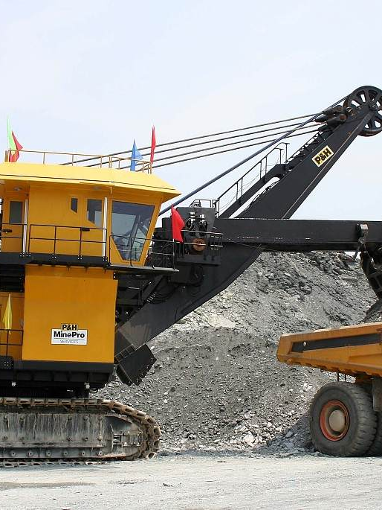
试点建设与推广应用
试点建设
选取具有代表性的矿山企业进行试点建设，根据试点情况对平台进行进一步优化和改进，提高平台的适用性和竞争力。
推广应用
根据试点成果，逐步在更广泛的矿山企业中进行推广应用，同时不断完善平台功能和性能，提高平台的普及度和影响力。

Slide 17
04
智慧矿山物联网平台建设面临的挑战与解决方案

Slide 18
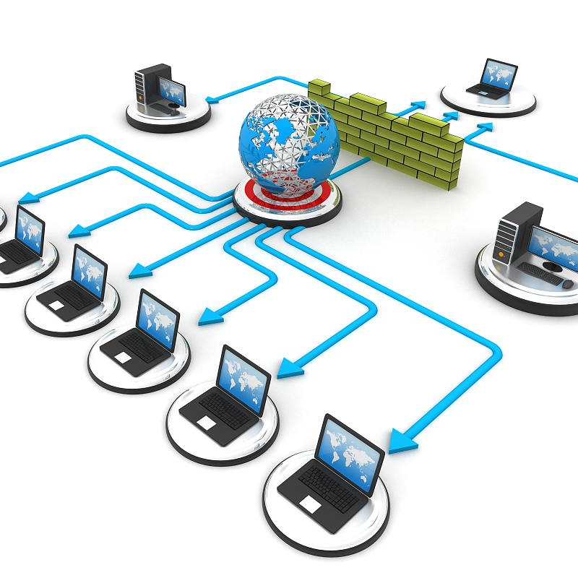
技术难题与攻关
传感器与通信技术
01
解决不同类型和区域的传感器数据采集和传输难题，提高数据精度和实时性。
数据处理与分析
02
优化数据处理与分析算法，提高数据挖掘的效率和准确性，实现矿山生产过程的精细化管理。
智能化决策支持
03
构建矿山大数据平台，整合矿山各业务领域数据，为决策者提供实时、准确、全面的数据支持。

Slide 19
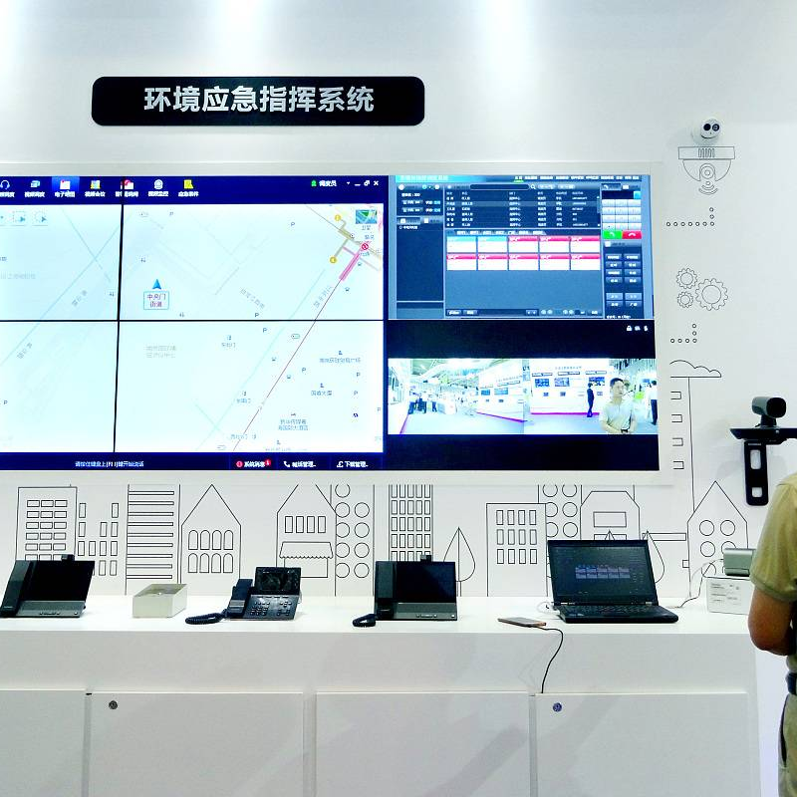
管理问题与改进
组织架构优化
建立高效、合理的组织架构，明确各部门职责和协作方式，提高管理效率。
制度建设与完善
制定和完善智慧矿山物联网管理相关制度，确保平台建设和运营的规范化、标准化。
人才队伍建设
加强人才培养和引进，提高管理团队和技术团队的专业水平，为智慧矿山物联网平台建设提供人才保障。

Slide 20
要点三
安全风险与防范
要点一
要点二
要点三
系统安全防护
数据隐私保护
应急预案与处置
采用多层次、多手段的安全防护措施，确保智慧矿山物联网平台系统的安全性、稳定性、可靠性。
制定严格的数据隐私保护措施，保护矿山数据的机密性、完整性和可用性。
建立智慧矿山物联网平台安全应急预案，明确各类安全风险的处置流程和责任人，确保出现安全问题时能够及时、有效地处理。

Slide 21
05
智慧矿山物联网平台建设效益评估

Slide 22

提高生产效率与资源利用率
通过智能化设备与传感器实时监测矿山生产活动，减少人工干预，降低出错率，提高生产效率。
通过优化资源配置，提高矿产资源利用率，减少浪费，降低对环境的影响。

Slide 23
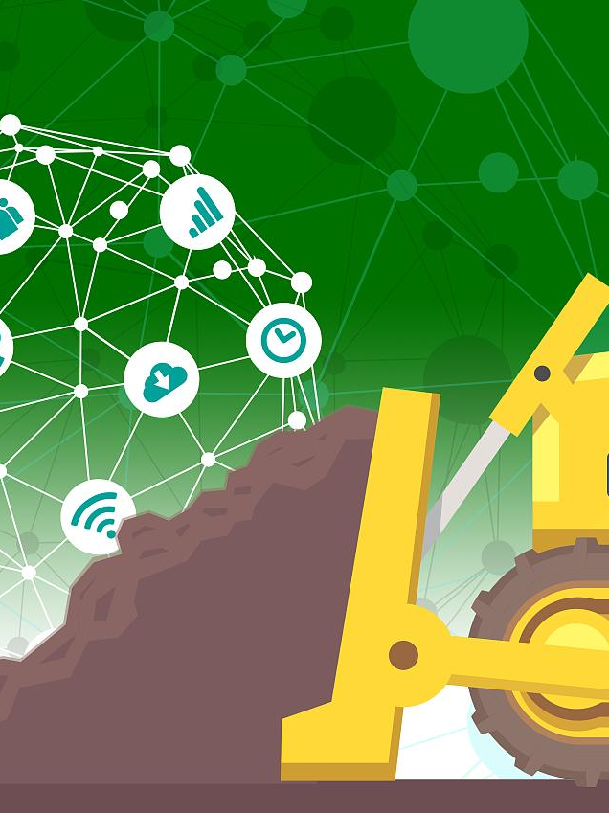
降低运营成本与管理负担
通过自动化与智能化设备降低人力成本，减少安全隐患，降低事故处理负担。
通过实时监控与数据分析，优化生产流程，降低运营成本。

Slide 24

提升企业核心竞争力与可持续发展能力
通过引入先进技术与智能化系统，提高企业的技术水平与创新能力，增强企业核心竞争力。
通过资源优化配置、环境保护等措施，增强企业的社会责任感，促进可持续发展。

Slide 25
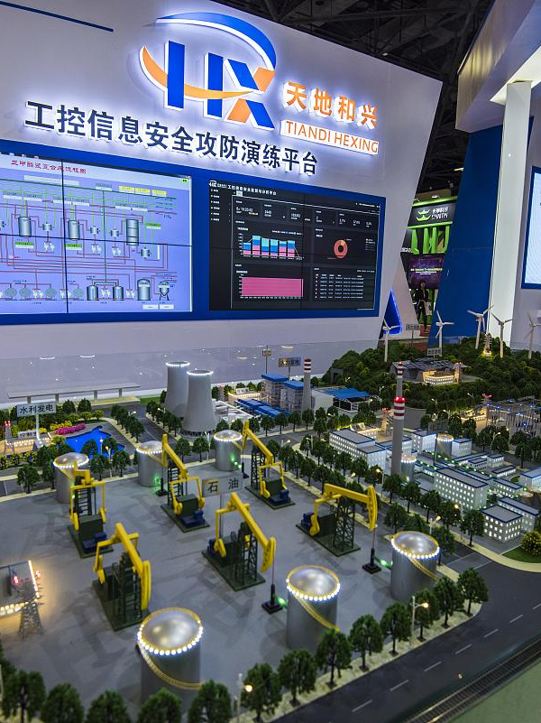
对行业与社会的影响与贡献
推动矿山行业的数字化、智能化转型升级，引领行业发展。
通过资源节约、环境保护等措施，为全社会可持续发展做出贡献。

Slide 26
06
结论与展望

Slide 27
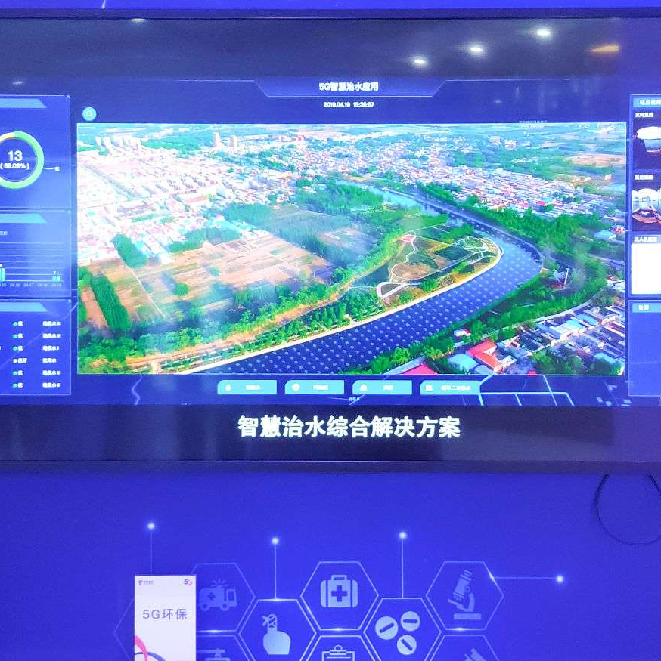
研究成果总结
1
建立一个完整的智慧矿山物联网管理平台，包括数据采集、传输、处理和应用子系统。
2
确定了适合矿山物联网应用的关键技术，包括无线传感器网络、云计算、大数据和人工智能等。
3
研发出一套具有自主知识产权的智慧矿山物联网管理平台，并已成功应用于多个矿山企业。

Slide 28
下一步研究方向与重点
加强与其他矿山企业的合作，推广智慧矿山物联网管理平台的应用范围。
进一步完善智慧矿山物联网管理平台的功能和应用，提高其可靠性和安全性。
加强技术研发和人才培养，提高公司在矿山物联网领域的核心竞争力。

Slide 29
发展前景与趋势
矿山物联网领域具有广阔的市场前景和发展空间，智慧矿山物联网管理平台建设将是未来发展的重要趋势之一。
未来，智慧矿山物联网管理平台将更加智能化、自动化和高效化，能够更好地满足矿山生产和管理方面的需求。
同时，随着技术的不断发展，智慧矿山物联网管理平台将逐渐融合其他相关技术，如工业互联网、智能制造等，形成更加完整的智慧矿山生态系统。

Slide 30
THANKS
感谢观看

